Slide 1


Проект міжмуніципального співробітництва „Придбання сміттєвоза та контейнерів для покращення матеріально-технічної бази громад. Спільний крок до чистого довкілля Пирятинського краю“

Slide 2
Завдяки прийняттю Закону України „Про співробітництво територіальних громад“ 17 червня 2014 року міські та сільські ради отримали нові можливості в частині співробітництва громад , а також нові повноваження , які передбачено частиною 1 статті 26 Закону України „Про місцеве самоврядування в Україні“, а саме:
„прийняття рішень щодо надання згоди на організацію співробітництва територіальних громад, суб’єктом якого є територіальна громада села, селища, міста, у формах, визначених статтею 4 Закону України «Про співробітництво територіальних громад», щодо схвалення проекту договору про співробітництво та інших рішень, пов’язаних із здійсненням відповідно до зазначеного Закону співробітництва територіальних громад“.

Slide 3
Шість сільських рад району: Білоцерківська, Дейманівська, Каплинцівська, Олександрівська, Сасинівська, Харківецька прийняли ініціативу міського голови та вирішили об’єднати зусилля з Пирятинською міською радою заради вирішення проблеми з відходами на території вищезазначених населених пунктів.
Пирятинська міська рада на той час уже мала позитивний досвід у реалізації заходів по створенню системи збору твердих побутових відходів та комунальне підприємство, яке надавало послуги по вивезенню відходів на міське сміттєзвалище на території міської ради.
Міською радою підготовлено проект „Придбання сміттєвоза та контейнерів для покращення матеріально-технічної бази громад. Спільний крок до чистого довкілля Пирятинського краю“
6 листопада 2014 року у міській раді відбулося підписання заявки Проекту громадами-партнерами.

Slide 4
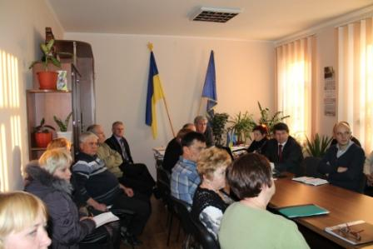
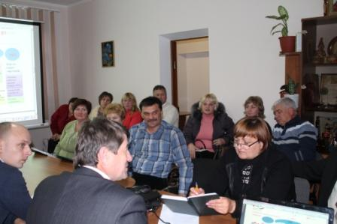
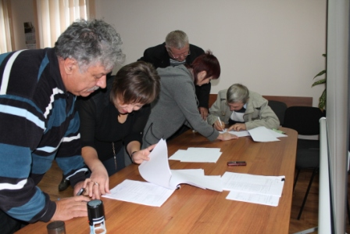
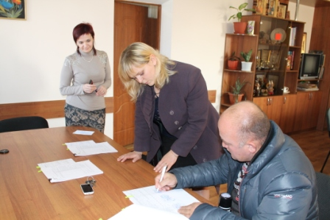

Slide 5
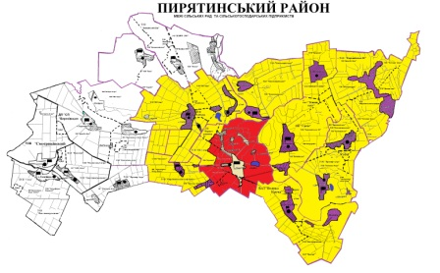
Підставою для співробітництва громад по реалізації заходів спільного проекту стало вдале географічне розміщення Пирятинської міської ради та Олександрівської, Дейманівської, Харківецької, Сасинівської, Каплинцівської сільських рад, які суміжні з міською радою, і Білоцерківської сільської ради, яка знаходиться на відстані 20 км до м. Пирятина.

Slide 6
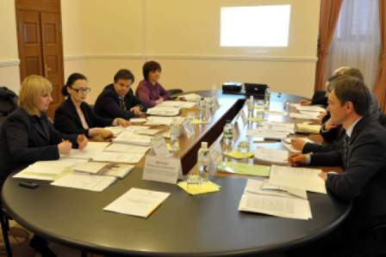
Комісією з відбору проектів співробітництва територіальних громад Полтавської області спільний проект Пирятинської міської ради та Білоцерківської, Дейманівської, Каплинцівської, Олександрівської, Сасинівської, Харківецької сільських рад „Придбання сміттєвоза та контейнерів для покращення матеріально-технічної бази громад. Спільний крок до чистого довкілля Пирятинського краю“ визначено одним з п’яти найкращих проектів співробітництва громад, які набрали найвищу кількість балів у рейтингу.

Slide 7
ЗАГАЛЬНИЙ ОБСЯГ ПРОЕКТУ СПІВРОБІТНИЦТВА
Статті видатків | Очікуване фінансування від Проекту GIZ (грн.) | Очікуване фінансування за рахунок громад-партнерів, інших джерел (всіх партнерів разом) (грн.) | Загальна сума за статтями бюджету (грн.)
Сміттєвоз Контейнери | 466 200,00 | 733800,00 142 000,00 | 1 200 000,00 142 000,00
Улаштування майданчиків під контейнери) | - | 57 000,00 | 57 000,00
Інші видатки | - | 6 000,00 | 6 000,00
РАЗОМ: | 466 200,00 | 938 800,00 | 1 405 000,00

Slide 8
Заходи проекту:
активізація громадськості навколо проблеми та шляхів її вирішення;
придбання спецтехніки для збору та вивезення відходів;
облаштування майданчиків та придбання контейнерів для збору ТПВ;
інформування населення щодо впровадження системи збирання та вивезення відходів у сільській місцевості.

Slide 9
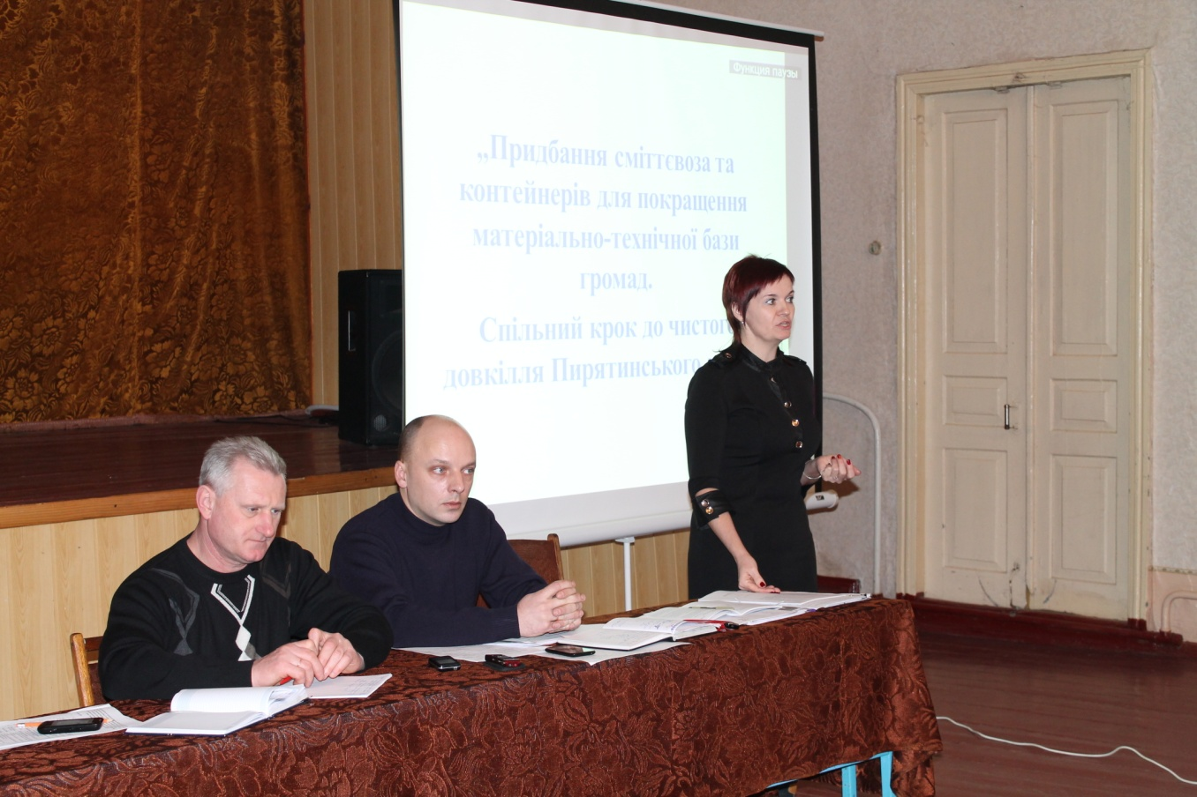
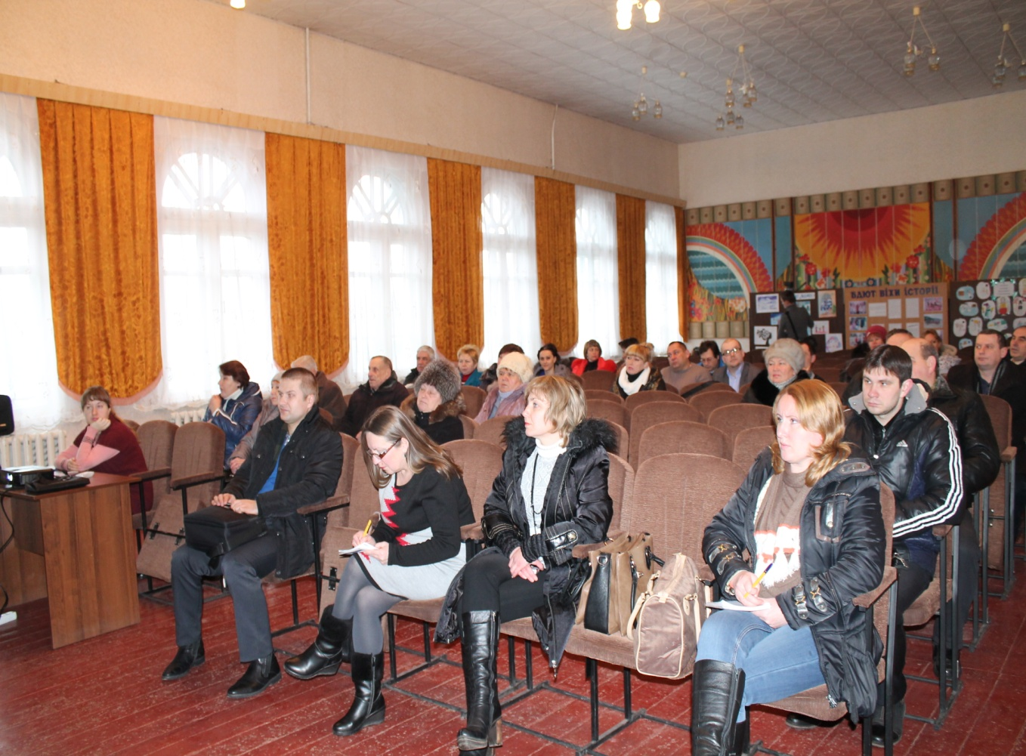
Проведено громадські слухання

Slide 10
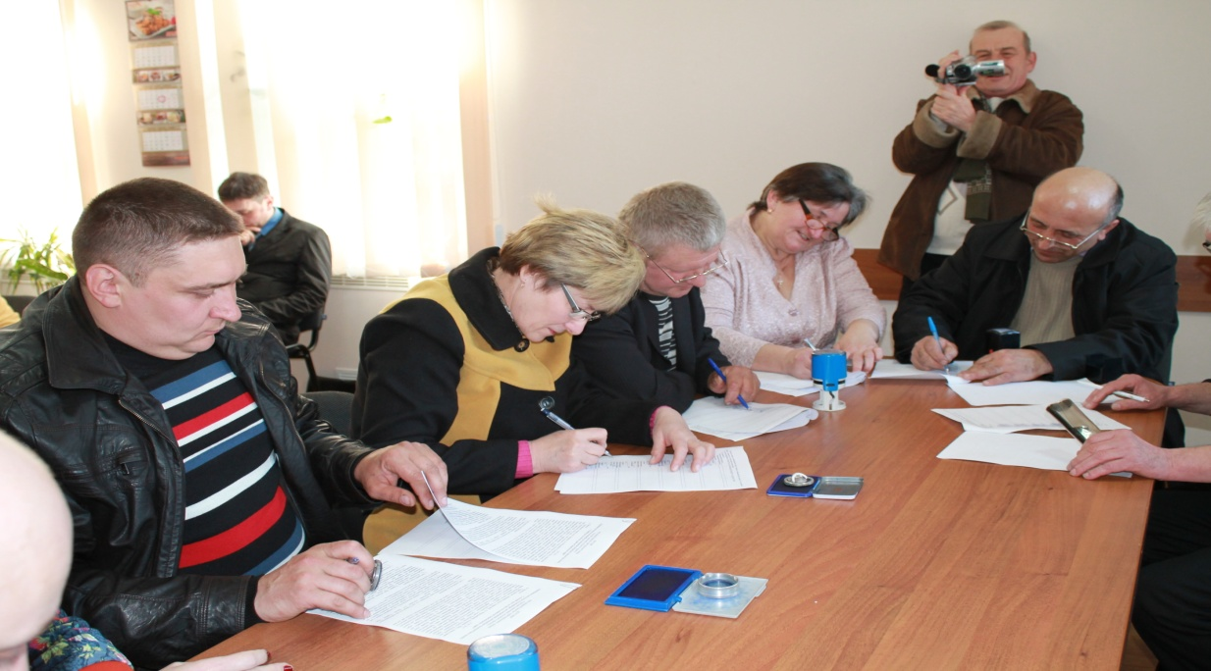
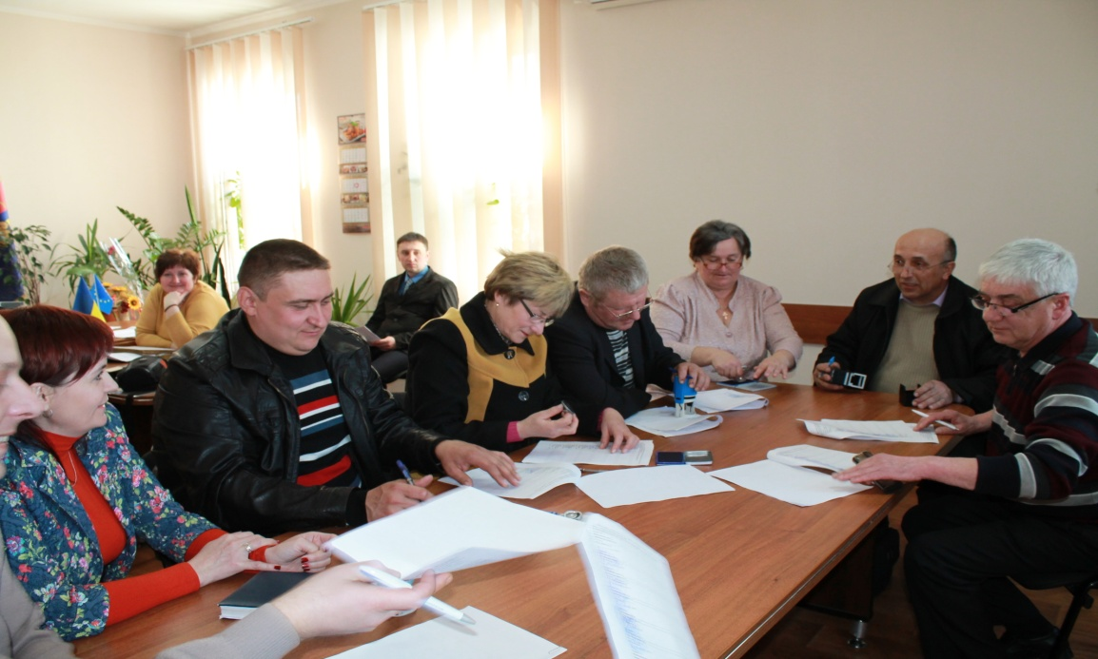
Підписано договір про співробітництво
  У березні 2015 року договір було зареєстровано у Міністерстві регіонального будівництва та житлово-комунального господарства України.

Slide 11
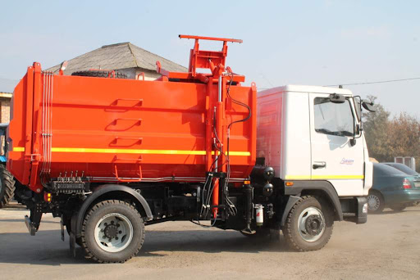
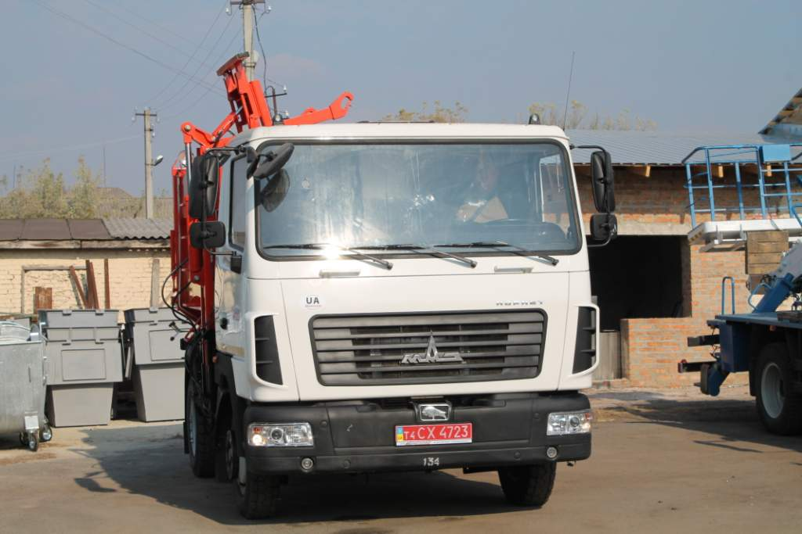
Проект міжмуніципального співробітництва був реалізований у
2015 році за підтримки Німецького товариства міжнародного
співробітництва (GIZ) „Реформа управління на сході України“

Slide 12
В рамках реалізації заходів проекту:
придбано сміттєвоз на базі МАЗ, який використовується на визначених маршрутах у сільських населених пунктах міської та сільських рад району, контейнери для збору ТПВ, які встановлені у селах та облаштовані майданчики під контейнери.
Реалізація проекту супроводжувалася широкою інформаційно-роз’яснювальною кампанією в місцевих ЗМІ.

Slide 13
ДЯКУЮ ЗА УВАГУ!

